Slide 1
ОТЧЕТ ДЛЯ ГРАЖДАН
ОТЧЕТ ОБ ИСПОЛНЕНИИ ТЯЖИНСКОГО МУНИЦИПАЛЬНОГО ОКРУГА за 2023 год

Slide 2
ОТЧЕТ ДЛЯ ГРАЖДАН – информационный ресурс, содержащий данные об исполнении бюджета за отчетный финансовый год, в доступной форме для широкого круга заинтересованных пользователей. Подготовлен на основании Решения Совета народных депутатов Тяжинского муниципального округа от 16.05.2024г. № 523 «Об исполнении бюджета Тяжинского муниципального округа за 2023 год»

Slide 3
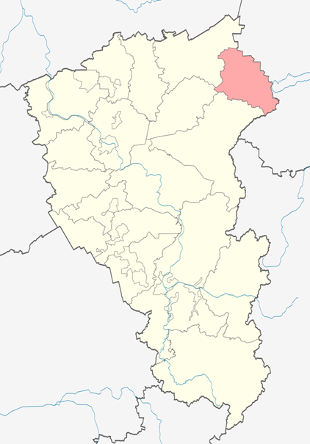
АДМИНИСТРАТИВНО-ТЕРРИТОРИАЛЬНОЕ ДЕЛЕНИЕ ТМО
Площадь территории Тяжинского муниципального округа составляет 3 531 кв.м.
Численность населения на 01.01.2024 года составляла 18 900 человек.
За 2023 год:
- родившихся - 120 человек,
умерших - 311 человек,
естественная убыль – 191 человек
Тяжинский округ

Slide 4
ЭТАПЫ РАССМОТРЕНИЯ И УТВЕРЖДЕНИЯ БЮДЖЕТНОЙ ОТЧЕТНОСТИ
Внешняя проверка годового отчета об исполнении бюджета Тяжинского муниципального округа за 2023 год проводится Контрольно-счетной палатой Тяжинского муниципального округа.
Результаты внешней проверки оформляются соответствующим заключением на годовой отчет об исполнении бюджета Тяжинского муниципального округа и направляются для рассмотрения в Совет народных депутатов Тяжинского муниципального округа.
По проекту решения Совета народных депутатов Тяжинского муниципального округа «Об исполнении бюджета Тяжинского муниципального округа за 2023 год» проводятся публичные слушания.
Отчет об исполнении бюджета Тяжинского муниципального округа за 2023 год утверждается Решением Совета народных депутатов Тяжинского муниципального округа.

Slide 5
КОЛИЧЕСТВО УЧРЕЖДЕНИЙ ПРЕДСТАВЛЯЮЩИХ ОТЧЕТНОСТЬ ОБ ИСПОЛНЕНИИ МЕСТНОГО БЮДЖЕТА (49 УЧРЕЖДЕНИЙ), в том числе
ОРГАНЫ МЕСТНОГО САМОУПРАВЛЕНИЯ (9 учреждений)
КАЗЕННЫЕ УЧРЕЖДЕНИЯ (6 учреждений)
БЮДЖЕТНЫЕ УЧРЕЖДЕНИЯ (31 учреждение)
АВТОНОМНЫЕ УЧРЕЖДЕНИЯ (3 учреждения)

Slide 6
ОСНОВНЫЕ ТЕРМИНЫ И ПОНЯТИЯ, ИСПОЛЬЗУЕМЫЕ В ОТЧЕТЕ ДЛЯ ГРАЖДАН
Доходы бюджета – поступающие в бюджет денежные средства
Налоговые доходы
Безвозмезд-ные поступления
Неналого-вые доходы
Расходы бюджета
выплачиваемые из бюджета денежные средства, за исключением средств, являющихся источниками финансирования дефицита бюджета
Источники финансирования дефицита бюджета – поступление денежных средств в бюджет, направляемые на покрытие разницы, возникающей в результате превышения расходов бюджета над его доходами, и погашение ранее привлеченных долговых обязательств

Slide 7
ДОХОДЫ, ПОСТУПАЮЩИЕ В БЮДЖЕТ
ВСЕГО ДОХОДОВ
НАЛОГОВЫЕ
НЕНАЛОГОВЫЕ
БЕЗВОЗМЕЗДНЫЕ
- Налог на доходы физических лиц
- Доходы от уплаты акцизов
- Налоги на совокупный доход
- Налоги на имущество
- Государственная пошлина и др.
- Платежи в виде штрафов, санкций за нарушение законодательства
- Арендные платежи
- Доходы от продажи имущества и др.
- Межбюджетные трансферты (дотация, субвенция, субсидии, иные межбюджетные трансферты
- Безвозмездные перечисления от физических и юридических лиц

Slide 8
ОСНОВНЫЕ ПОКАЗАТЕЛИ ИСПОЛНЕНИЯ БЮДЖЕТА ТЯЖИНСКОГО МУНИЦИПАЛЬНОГО ОКРУГА за 2023 год ПО СРАВНЕНИЮ с 2022 годом
Наименование показателя | 2022 год (тыс.руб.) | 2023 год (тыс.руб.) | % исполнения к 2022 году
ДОХОДЫ
Уточненный план | 2 116 498,91 | 2 097 496,05 | 99,10
Исполнено | 2 086 658,68 | 2 089 841,93 | 100,15
РАСХОДЫ
Уточненный план | 2 137 698,91 | 2 123 596,05 | 99,34
Исполнено | 2 083 248,06 | 2 075 693,25 | 99,64
ИСТОЧНИКИ ФИНАНСИРОВАНИЯ
Уточненный план | -21 200,00 | -26 100,00
Исполнено | + 3 410,62 | + 14 148,68

Slide 9
ДОХОДЫ БЮДЖЕТА ТЯЖИНСКОГО МУНИЦИПАЛЬНОГО ОКРУГА за 2023 год
Наименование доходов | Уточненный план, тыс.руб. | Исполнение, тыс.руб. | % исполнения к плану | Доля в общей сумме
Налоговые доходы | 224 166,00 | 235 187,10 | 104.92 | 11,25%
Неналоговые доходы | 69 699,30 | 71 740,68 | 102,93 | 3,43%
Безвозмездные поступления | 1 803 630,75 | 1 782 914,15 | 98,85 | 85,31%
Всего доходов | 2 097 496,05 | 2 089 841,93 | 99,64 | 100%

Slide 10
ИСПОЛНЕНИЕ НАЛОГОВЫХ ДОХОДОВ БЮДЖЕТА ТЯЖИНСКОГО МУНИЦИПАЛЬНОГО ОКРУГА за 2023 год
Наименование доходов | Уточненный план, тыс.руб. | Исполнение, тыс.руб. | % исполнения к плану | Доля в общей сумме
Налог на доходы физических лиц (НДФЛ) | 147 266,00 | 157 693,57 | 107,08 | 67,05%
Налоги на товары (работы, услуги) | 23 812,00 | 24 224,74 | 101,73 | 10,30%
Налоги на совокупный доход | 27 852,00 | 27 577,40 | 99,01 | 11,73%
Налоги на имущество | 22 836,00 | 23 238,55 | 101,76 | 9,88%
Государственная пошлина | 2 400,00 | 2 452,84 | 102,20 | 1,04%
ИТОГО | 224 166,00 | 235 187,10 | 104,92 | 100%

Slide 11
ИСПОЛНЕНИЕ НЕНАЛОГОВЫХ ДОХОДОВ БЮДЖЕТА ТЯЖИНСКОГО МУНИЦИПАЛЬНОГО ОКРУГА за 2023 год
Наименование доходов | Уточненный план, тыс.руб. | Исполнение, тыс.руб. | % исполнения к плану | Доля в общей сумме
Доходы от использования имущества | 25 684,00 | 27 579,31 | 107,38 | 38,44%
Платежи за пользование природными ресурсами | 67,00 | 53,68 | 80,12 | 0,07%
Доходы от оказания платных услуг и компенсации затрат государства | 1 581,00 | 1 608,00 | 101,71 | 2,25%
Доходы от продажи материальных и нематериальных активов | 40 210,00 | 40 212,88 | 100,01 | 56,05%
Штрафы, санкции, возмещение ущерба | 947,00 | 1 033,27 | 109,11 | 1,44%
Прочие неналоговые доходы | 1 210,30 | 1 253,54 | 103,57 | 1,75%
ИТОГО | 69 699,30 | 71 740,68 | 102,93 | 100%

Slide 12
БЕЗВОЗМЕЗДНЫЕ ПОСТУПЛЕНИЯ ОТ ДРУГИХ БЮДЖЕТОВ БЮДЖЕТНОЙ СИСТЕМЫ РФ В БЮДЖЕТ ТЯЖИНСКОГО МУНИЦИПАЛЬНОГО ОКРУГА за 2023 год
Наименование доходов | Уточненный план, тыс.руб. | Исполнение, тыс.руб. | % исполнения к плану | Доля в общей сумме
Дотация | 752 665,90 | 752 665,90 | 100 | 42,27%
Субсидия | 189 444,12 | 186 010,30 | 98,18 | 10,45%
Субвенция | 822 660,47 | 806 175,98 | 98,00 | 45,27%
Иные межбюджетные трансферты (МБТ) | 36 612,82 | 35 792,99 | 97,76 | 2,01%
ИТОГО | 1801 383,31 | 1 780 645,17 | 98,85 | 100%

Slide 13
ИСПОЛНЕНИЕ РАСХОДОВ БЮДЖЕТА ТЯЖИНСКОГО МУНИЦИПАЛЬНОГО ОКРУГА ПО ОТРАСЛЕВОМУ ПРИЗНАКУ в 2023 году
Наименование расходов | Уточненный план, тыс.руб. | Исполнено, тыс.руб. | % исполнения к плану | Доля в общей сумме расходов
Общегосударственные расходы | 154 484,90 | 151 591,33 | 98,13 | 7,30%
Национальная оборона | 1 950,90 | 1 950,90 | 100,00 | 0,09%
Национальная безопасность и правоохранительная деятельность | 93 446,10 | 92 963,45 | 99,48 | 4,48%
Национальная экономика | 139 225,67 | 132 305,58 | 95,03 | 6,38%
Жилищно-коммунальное хозяйство | 362 318,41 | 344 044,06 | 94,96 | 16,58%
Охрана окружающей среды | 6 380,58 | 6 089,71 | 95,44 | 0,29%
Образование | 886 514,88 | 873 322,66 | 98,51 | 42,07%
Культура, кинематография | 222 792,31 | 218 201,85 | 97,94 | 10,52%
Социальная политика | 254 354,60 | 253 096,01 | 99,51 | 12,19%
Физическая культура и спорт | 426,97 | 426,97 | 100,00 | 0,02%
Средства массовой информация | 1 700,00 | 1 700,00 | 100,00 | 0,08%
Обслуживание государственного (муниципального) внутреннего долга | 0,73 | 0,73 | 100,00 | 0,00%
ИТОГО | 2 123 596,05 | 2 075 693,25 | 97,74 | 100%

Slide 14
СТРУКТУРА ИСПОЛНЕНИЯ РАСХОДОВ ТЯЖИНСКОГО МУНИЦИПАЛЬНОГО ОКРУГА ПО ОТРАСЛЕВОМУ ПРИЗНАКУ в 2023 году (тыс.руб.)

Slide 15
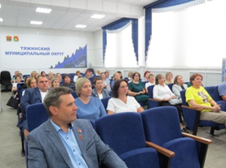
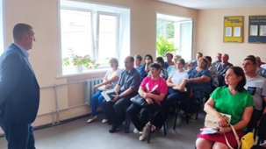
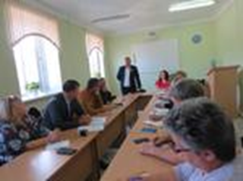
РАСХОДЫ БЮДЖЕТА ТЯЖИНСКОГО МУНИЦИПАЛЬНОГО
ОКРУГА НАПРАВЛЕННЫЕ НА РЕШЕНИЕ
ОБЩЕГОСУДАРСТВЕННЫХ ВОПРОСОВ в 2023 году
Наименование расходов | Уточненный план, тыс.руб. | Исполнено, тыс.руб. | % исполнения
Функционирование высшего должностного лица муниципального образования | 2 538,25 | 2 533,69 | 99,82
Функционирование законодательных (представительных) органов муниципального образования | 2 643,20 | 2 635,52 | 99,71
Функционирование законодательных (представительных) органов муниципального образования | 52 781,99 | 52 143,89 | 98,79
Судебная система | 0,50 | 0,50 | 100,00
Обеспечение деятельности финансовых органов и органов финансового (финансово-бюджетного) надзора | 15 914,37 | 15 718,75 | 98,77
Другие общегосударственные вопросы | 80 606,59 | 78 558,98 | 97,46
ИТОГО | 154 484,90 | 151 591,33 | 98,13

Slide 16
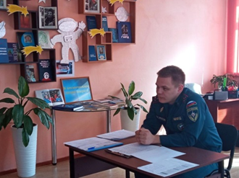
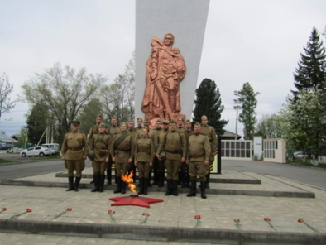
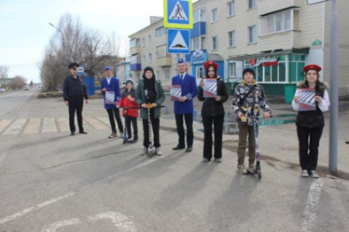
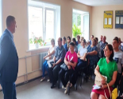
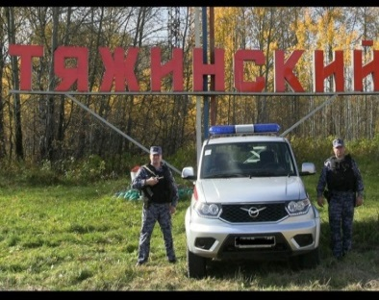
РАСХОДЫ БЮДЖЕТА ТЯЖИНСКОГО МУНИЦИПАЛЬНОГО ОКРУГА В ОБЛАСТИ НАЦИОНАЛЬНОЙ ОБОРОНЫ И БЕЗОПАСНОСТИ, ПРАВООХРАНИТЕЛЬНОЙ ДЕЯТЕЛЬНОСТИ в 2023 году
Наименование расходов | Уточненный план, тыс.руб. | Исполнено, тыс.руб. | % исполнения
Осуществление первичного воинского учета на территориях, где отсутствуют военные комиссариаты | 1 950,90 | 1 950,90 | 100,00
Осуществление мероприятий по территориальной и гражданской обороне, защите населения от чрезвычайных ситуаций природного и техногенного характера | 9 888,23 | 9 446,53 | 95,53
Обеспечение деятельности ЕДДС и ОС «112» | 6 182,95 | 6 159,93 | 99,63
Обеспечение безопасности дорожного движения | 3 461,20 | 3 461,20 | 100,00
Реализация мероприятий по обеспечению пожарной безопасности | 18 680,15 | 18 680,15 | 100,00
Модернизация автоматизированной системы централизованного оповещения населения | 44 864,95 | 44 864,95 | 100,00
Прочие мероприятия | 10 368,62 | 10 350,69 | 99,83
ИТОГО | 95 397,00 | 94 914,35 | 99,49

Slide 17
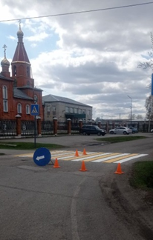
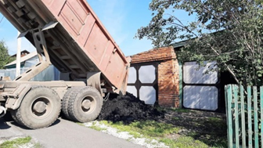
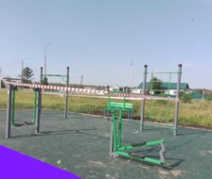
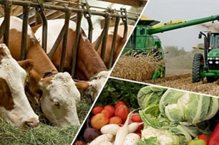
РАСХОДЫ БЮДЖЕТА ТЯЖИНСКОГО МУНИЦИПАЛЬНОГО ОКРУГА
В ОБЛАСТИ НАЦИОНАЛЬНОЙ ЭКОНОМИКИ в 2023 году
Наименование расходов | Уточненный план, тыс.руб. | Исполнено, тыс.руб. | % исполнения
Возмещение разницы в цене за уголь, реализуемый населению | 48 008,85 | 43 317,71 | 90,23
Расходы на проектирование, строительство, капитальный ремонт, содержание дорог общего пользования | 86 080,47 | 83 991,57 | 97,57
Работы по технической инвентаризации, паспортизации объектов, межеванию земельных участков, установление границ населенных пунктов | 3 539,50 | 3 399,45 | 96,04
Реализация государственной программы по формированию современной городской среды (ремонт дворовых территорий) | 1 168,85 | 1 168,85 | 100,00
Стимулирование и поощрение по итогам работы в агропромышленном комплексе | 428,00 | 428,00 | 100,00
ИТОГО | 139 225,67 | 132 305,58 | 95,03

Slide 18
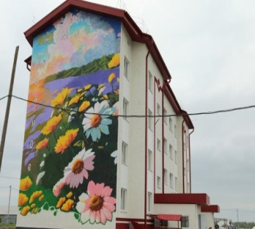
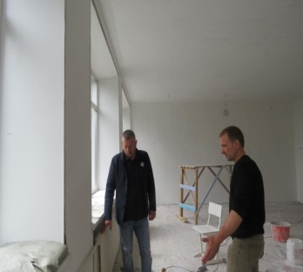
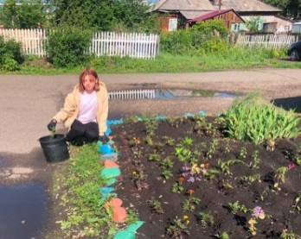
РАСХОДЫ БЮДЖЕТА ТЯЖИНСКОГО МУНИЦИПАЛЬНОГО ОКРУГА
НА ЖИЛИЩНО – КОММУНАЛЬНОЕ ХОЗЯЙСТВО в 2023 году
Наименование расходов | Уточненный план, тыс.руб. | Исполнено, тыс.руб. | % исполнения
Приобретение квартир в муниципальную собственность | 24 349,45 | 24 349,45 | 100,00
Переселение граждан из аварийного жилого фонда | 2 671,48 | 2 671,48 | 100,00
Компенсация выпадающих доходов организациям, предоставляющим населению услуги по тарифам | 141 783,05 | 132 900,82 | 93,73
Капитальный и текущий ремонт муниципального жилфонда | 1 781,32 | 1 779,00 | 99,87
Поддержка ЖКХ, в том числе по программе подготовки к зиме, санация предприятий ЖКХ | 137 537,70 | 135 467,24 | 98,49
Благоустройство территорий, содержание и обустройство кладбищ, биотермических ям, деятельность по обращению с животными без владельцев | 40 286,82 | 33 495,61 | 83,14
Реализация проектов инициативного бюджетирования и госпрограммы по формированию современной городской среды | 13 120,25 | 12 592,12 | 95,97
Уплата налогов, сборов, штрафов и исполнение обязательств по исполнительным листам | 788,34 | 788,34 | 100,00
ИТОГО | 362 318,41 | 344 044,06 | 94,96

Slide 19
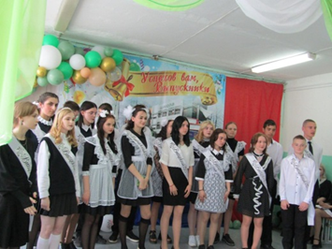
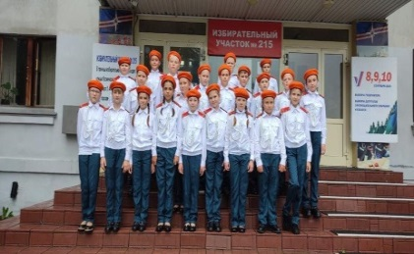
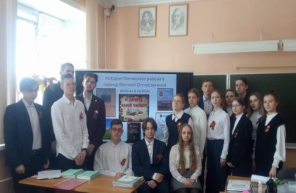
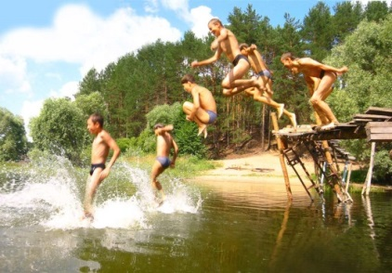
РАСХОДЫ БЮДЖЕТА ТЯЖИНСКОГО МУНИЦИПАЛЬНОГО ОКРУГА В СФЕРЕ ОБРАЗОВАНИЯ в 2023 году
Наименование расходов | Уточненный план, тыс.руб. | Исполнено, тыс.руб. | % исполнения
Детские дошкольные учреждения | 222 914,39 | 219 537,70 | 98,49
Школы - детские сады, школы начальные, неполные средние, средние, в т.ч. | 397 943,07 | 391 795,62 | 98,46
Коррекционная школа - интернат | 12 537,39 | 11 644,57 | 92,88
Детский дом | 24 655,10 | 24 260,18 | 98,40
Создание и функционирование центров образования цифрового и гуманитарного профилей «Точка роста» | 19 023,00 | 19 023,00 | 100,00
Организация бесплатного горячего питания обучающихся, получающих начальное общее образования | 12 625,40 | 12 625,40 | 100,00
Услуги аутсорсинга и выплаты за классное руководство | 60 541,60 | 59 721,77 | 98,65
Учреждения по внешкольной работе с детьми | 89 342,63 | 88 275,12 | 98,80
Прочие учреждения образования | 34 037,70 | 33 814,52 | 99,34
Организация летнего отдыха и оздоровления детей | 2 271,30 | 2 271,30 | 100,00
Прочие расходы в сфере образования | 10 623,30 | 10 353,48 | 97,38
ИТОГО | 886 514,88 | 873 322,66 | 98,51

Slide 20
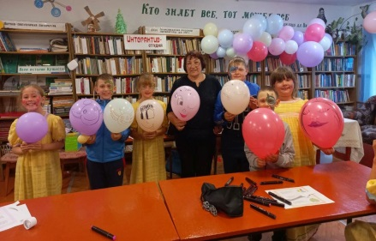
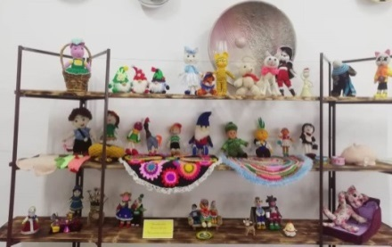
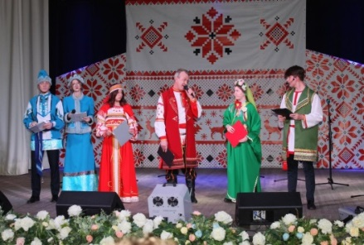
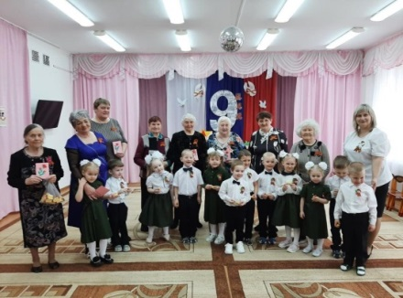
РАСХОДЫ БЮДЖЕТА ТЯЖИНСКОГО МУНИЦИПАЛЬНОГО ОКРУГА В СФЕРЕ КУЛЬТУРЫ И КИНЕМАТОГРАФИИ в 2023 году
Наименование расходов | Уточненный план, тыс.руб. | Исполнено, тыс.руб. | % исполнения
Дворцы и дом культуры | 121 998,90 | 118 421,64 | 97,07
Музеи и постоянные выставки | 1 347,30 | 1 341,08 | 99,54
Библиотеки | 39 183,00 | 38 779,50 | 98,97
Центр по техническому и бухгалтерскому обслуживанию | 52 109,84 | 51 718,72 | 99,25
Ежемесячные выплаты стимулирующего характера работникам муниципальных библиотек, муниципальных музеев и культурно – досуговых учреждений | 5 055,67 | 4 923,54 | 97,39
Финансирование органов местного самоуправления | 1 767,60 | 1 687,37 | 95,49
Обеспечение развития и укрепление материально - технической базы домов культуры | 1 240,00 | 1 240,00 | 100,00
Поддержка добровольческих движений | 40,00 | 40,00 | 100,00
Прочие расходы в области культуры | 50,00 | 50,00 | 100,00
ИТОГО | 222 792,31 | 218 201,85 | 97,94

Slide 21
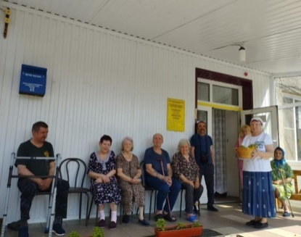
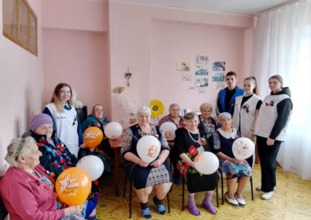
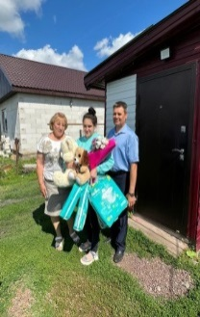
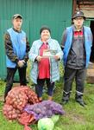
РАСХОДЫ БЮДЖЕТА ТЯЖИНСКОГО МУНИЦИПАЛЬНОГО ОКРУГА В СФЕРЕ СОЦИАЛЬНОЙ ПОЛИТИКИ в 2023 году
Наименование расходов | Уточненный план, тыс.руб. | Исполнено, тыс.руб. | % исполнения
Комплексный центр социального обслуживания населения | 63 929,50 | 63 929,50 | 100,00
Реабилитационный центр для несовершеннолетних | 40 546,30 | 40 541,70 | 99,98
Управление социальной защиты населения | 17 879,80 | 17 857,41 | 99,87
Муниципальная пенсия | 10 450,50 | 10 440,16 | 99,90
Меры социальной поддержки отдельных категорий граждан | 32 711,50 | 32 009,32 | 97,85
Жилье молодым семьям, жилье детям сиротам, меры социальной поддержки семей с детьми | 88 501,97 | 87 982,93 | 99,41
Субсидия на поддержку некоммерческих организаций | 112,56 | 112,56 | 100,00
Выплата вознаграждения за звание «Почетный гражданин» | 222,47 | 222,43 | 99,98
ИТОГО | 254 354,60 | 253 096,01 | 99,50

Slide 22
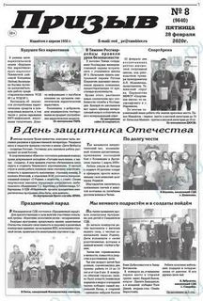
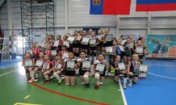
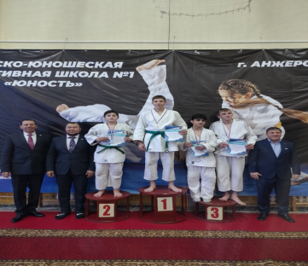
РАСХОДЫ БЮДЖЕТА ТЯЖИНСКОГО МУНИЦИПАЛЬНОГО ОКРУГА В СФЕРЕ СРЕДСТВ МАССОВОЙ ИНФОРМАЦИИ,
ФИЗИЧЕСКОЙ КУЛЬТУРЫ И СПОРТА в 2023 году
Наименование расходов | Уточненный план, тыс.руб. | Исполнено, тыс.руб. | % исполнения
Субсидия редакции газеты «Призыв» на освещение деятельности органов местного самоуправления | 1 700,00 | 1 700,00 | 100,00
Физическая культура и спорт | 426,97 | 426,97 | 100,00
ИТОГО | 2 126,97 | 2 126,97 | 100,00
СВЕДЕНИЯ О СТРУКТУРЕ МУНИЦИПАЛЬНОГО ДОЛГА за 2023 год
Год выдачи кредита 2019 год
Остаток кредита на 01.01.2023г. – 1 430,00 тыс.руб.
Погашен кредит в 2023 году в сумме 1 430,00 тыс.руб.
Остаток кредита на 01.01.2024г. – 0,00 тыс.руб.
Расходы на обслуживание муниципального долга в 2023 году составили 0,73 тыс.руб. (уплата процентов за пользованием бюджетным кредитом) при утвержденных бюджетных назначений 0,73 тыс.рублей

Slide 23
ИНФОРМАЦИЯ О РЕАЛИЗАЦИИ МУНИЦИПАЛЬНЫХ ПРОГРАММ в 2023 году
Наименование муниципальных программ | Уточненный план, тыс.руб. | Исполнено, тыс.руб. | % исполнения
«Обеспечение деятельности органов местного самоуправления Тяжинского муниципального округа» | 125 432,63 | 124 011,93 | 98,88
«Социальная поддержка населения Тяжинского муниципального округа» | 131 908,03 | 131 215,12 | 99,47
«Жилищная и социальная инфраструктура Тяжинского муниципального округа» | 10 854,66 | 10 854,62 | 100,00
«Жилищно-коммунальный и дорожный комплекс, энергосбережение и повышение энергоэффективности Тяжинского муниципального округа» | 469 608,07 | 444 270,93 | 94,64
«Развитие системы образования Тяжинского муниципального округа» | 973 417,15 | 959 707,47 | 98,59
«Молодежь и спорт Тяжинского муниципального округа» | 2 141,69 | 2 141,69 | 100,00
«Культура Тяжинского муниципального округа» | 222 792,31 | 218 201,86 | 97,94
«Пресса Тяжинского муниципального округа» | 1 700,00 | 1 700,00 | 100,00
«Имущественный комплекс Тяжинского муниципального округа» | 36 553,96 | 35 090,94 | 96,00
«Обеспечение безопасности населения. Профилактика правонарушений в Тяжинском муниципальном округе» | 64 745,88 | 64 277,16 | 99,28
«Управление муниципальными финансами Тяжинского муниципального округа» | 14 085,60 | 13 898,12 | 98,67

Slide 24
ИНФОРМАЦИЯ О РЕАЛИЗАЦИИ МУНИЦИПАЛЬНЫХ ПРОГРАММ в 2023 году
Наименование муниципальных программ | Уточненный план, тыс.руб. | Исполнено, тыс.руб. | % исполнения
«Информационное общество Тяжинского муниципального округа» | 10,00 | 10,00 | 100,00
«Государственная поддержка агропромышленного комплекса и устойчивого развития сельских территорий в Тяжинском муниципальном округе» | 428,00 | 428,00 | 100,00
«Формирование современной городской среды Тяжинского муниципального округа» | 4 971,47 | 4 971,47 | 100,00
"Укрепление общественного здоровья населения Тяжинского муниципального округа" | 59,98 | 59,98 | 100,00
«Профилактика терроризма и экстремизма, минимизации и (или) ликвидации последствий проявлений терроризма и экстремизма, а также гармонизации межнациональных и межконфессиональных отношений в Тяжинском муниципальном округе» | 28 700,22 | 28 686,29 | 99,95
ИТОГО | 2 087 409,66 | 2 039 525,58 | 97,71
СТРУКТУРА СООТНОШЕНИЯ ИСПОЛНЕНИЯ ВСЕГО РАСХОДОВ НА ПРОГРАММНЫЕ И НЕПРОГРАММНЫЕ РАСХОДЫ (ТЫС.РУб.)
2 075 693,25 (100%)

Slide 25
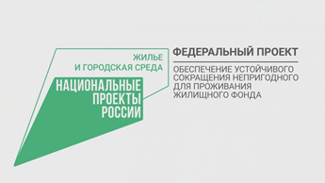
ИНФОРМАЦИЯ О РЕАЛИЗАЦИИ НАЦИОНАЛЬНЫХ ПРОЕКТОВ в 2023 году
Наименование региональных проектов (в рамках реализации национальных проектов) | Уточненный план, тыс.руб. | Исполнено, тыс.руб. | % исполнения
«Успех каждого ребенка» | 1 824,95 | 1 824,95 | 100,00
«Патриотическое воспитание» | 554,83 | 544,26 | 98,09
«Формирование комфортной городской среды» | 4 913,03 | 4 913,03 | 100,00
«Обеспечение устойчивого сокращения непригодного для проживания жилищного фонда» | 2 671,48 | 2 671,48 | 100,00
«Финансовая поддержка семей при рождении детей» | 1 865,00 | 1 864,01 | 99,95
«Старшее поколение» | 1 984,30 | 1 984,30 | 100,00
ИТОГО | 13 813,59 | 13 802,03 | 99,92

Slide 26
КОНТАКТНАЯ ИНФОРМАЦИЯ
ФИНАНСОВОЕ УПРАВЛЕНИЕ ТЯЖИНСКОГО МУНИЦИПАЛЬНОГО ОКРУГА
АДРЕС: 652240, Кемеровская обл.- Кузбасс,
пгт. Тяжинский, ул.Советская , 1а
ТЕЛЕФОН:
Отдел бюджетного учета и отчетности
тел. 8 (38449) 2-73-93
АДРЕС ЭЛЕКТРОННОЙ ПОЧТЫ: tjnrf@ofukem.ru
РЕЖИМ РАБОТЫ: с 8-30 до 17-30, обед с 13-00 до 14-00
ВЫХОДНЫЕ ДНИ: суббота и воскресенье

Slide 27
СПАСИБО
ЗА
ВНИМАНИЕ!

